Slide 1
201901-12总结报告
文档作者：黄力章
更新日期：2019-12-26

Slide 2
内容
1
回顾&展望
2
技术能力总结
3
管理能力总结

Slide 3
项目经历
项目名称 | 时间 | 角色 | 贡献&收获
盛益WMS仓储物流管理系统 | 2019.09~2019.10 | 技术负责人 | 将临时重启的项目各代码重构使得其能够正常运行，根据业务需求开发设计新功能。功能分布于PC端和APP端，对后端而言区别不大，更多是业务逻辑有所不同。 巩固了spring、mybatis框架的相关知识； 提高了业务理解能力、和难题自主解决能力
韦尔WMS仓储物流管理系统 | 2019.11~2019.12 | 后端开发 | 根据客户反馈开发新功能，和对已经完成的功能进行优化或者修复。绝大多数功能来自于PC端，少部分位于APP端。各功能间的联系较为紧密，容易牵一发而动全身，更改前需对整个模块流程有所了解。 对于spring，mybatis框架理解的加深，且sql语句的编写能力也得到了较大的提升
一步制造产品研发 | 2019.12~至今 | 后端开发 | 根据业务给出的需求文档进行模块功能开发，初次使用Hzero框架进行项目开发，较多的特性还在熟悉中。 对注解、反射之类的特性了解加深。同时对于sql查询速度优化有一定的心得。

Slide 4
成长与不足
成长
不足
技术成长 对于java不再只是停留在基础，更多是实际应用。同时对于其常用的框架了解较多，mysql方面的提升也较为明显，此外对于前端方面的也有所了解。
沟通能力 由于是第一次实习，原本的课程设计之类的仅仅是独自一人。现在进入项目，很多需要与大家进行交流，可以说沟通能力方面是得到了极大的提升。
自学能力 通过在代码review的过程中，了解学习他人提出的一些观点和知识，事后去查询学习。自学能力得到了较大的提升。
新技术探索较少 由于项目上工作较为紧凑，每天回到宿舍已经接近10点，因此自学时间有限，可以说学得效率不高。
时间管理 对于一个模块功能的开发，在和业务确定沟通方面还有前后端联调需要耗费较多时间，效率还可进一步提高。
沟通管理 需要进一步加强跟业务人员，项目经理，项目团队成员等的沟通。很多时候属于埋头干，出现问题无法解决才会进行沟通，这是一个不太好的习惯，得纠正。

Slide 5
计划及展望
项目进步
总结培训
技术探索
拓展&其他
学习前辈的正确代码规范，并且考取阿里的java代码规范
学习spring、mybatis等等项目常用框架的相关知识点
学习linux系统的基本命令
业务需求的理解能力提升
总结在项目中遇到的各种问题和解决方法，避免老问题重复犯
别过度相信一些老代码，有时候当时能跑只不过是部分情况未考虑得当，遇到时也多长点心眼
养成顺手记录的习惯，出现问题能够及时定位
学习项目常用框架的使用、特性等等
学习微服务相关的知识点，了解其优劣势
学习nodejs语言的编写和逻辑
学习Oracle数据库
多加强自己的知识总结能力，和问题解决总结能力
养成多问多查的习惯，不要一个问题独自钻研太长时间
加强对java本身的理解，而不仅仅是停留在其表面上

Slide 6
内容
1
回顾&展望
2
技术能力总结
3
管理能力总结

Slide 7
技术开发能力
代码名 | 项目 | 贡献&收获
os-wms-service | 盛益项目 | 该服务仅用于盛益单项目的功能，不与其他项目共用。主要是将客户在APP端或PC端录入、操作后的订单信息进行处理，调用标准API完成入库、预定、发运等等处理功能。
os-center-services | 一步制造通用功能 | 该服务主要是一步制造前期开启的项目通用代码。我的工作是针对其中的100多个查询功能进行处理，利用pagehelper进行分页，对部分不合理或影响性能的代码进行重构或者将部分代码从java逻辑改至sql层。
PurchaseReturnController.java | 韦尔项目 | 此模块为采购退货管理平台，针对APP端产生的采购出库单进行退货处理。页面分订单头、订单行和执行行，即头-行（头）-行的结构。页面的新增、保存、提交、导出、同步都进行了业务需求校验，每隔几分钟自动同步来自ERP传过来的数据（也可手动输入时间同步）。
ShipOrderController.java | 韦尔项目 | APP端专为华为客户设计的功能，条码解析、管理员密钥解锁、查询发货单、发货挑库提交等等功能。
ExcelInputController.java | 韦尔项目 | execl文件导入功能，导入模板是前端给定。后端针对execl数据解析后进行相应业务逻辑的导入进数据库。利用代码逻辑实现定位某行某列数据填写不规范。
ToolsController.java | 一步制造产品研发 | 全局工装器具模块，基本的多表增改查，较为复杂的在于需连接较多表，因此优化速度时学习了一种新的方式。

Slide 8
技术设计能力
文档名称 | 项目 | 贡献&收获
sql优化.md | 一步制造产品研发 | 利用Maps.uniqueIndex的特性，把部分表关联用java逻辑来实现，减少因过多表关联而降低的速度。 重点考虑了：表关联速度
excel定位报错 | 韦尔项目 | 通过对原数据和比对list取交集、并集来定位到哪条list的哪个数据不正确，并给予提示反馈
注解实现通用表的插值 | demo | 项目上有些表是属于每次其他表插值时，也需要同步更新的，此时每功能都写一遍就过于繁琐，通过注解去简化。

Slide 9
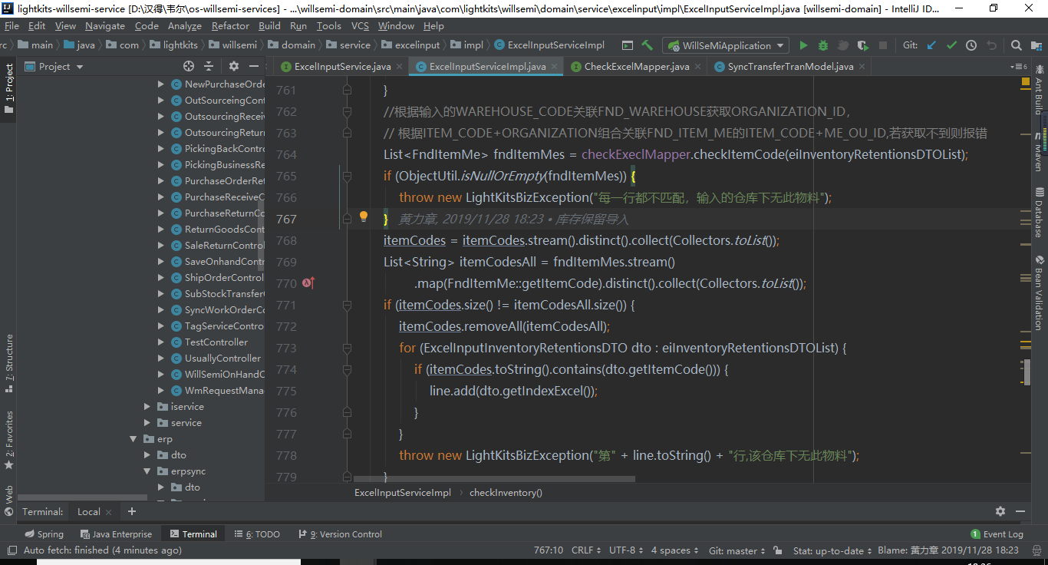
技术设计能力

Slide 10
难题解决能力
一个案例即可
问题描述
页面数据查询时间过长或直接超时
问题分析
因为业务需求和场景导致该查询功能所需关联的表过多
如何尽可能的降低表关联个数是当前问题。
问题处理
因业务场景需进行分页，将原本的sql进行拆分，仅关联部分主要的表，其他的多语言翻译类的暂时不理会。
由于表关联个数降低，速度提高了不少，随后利用pagehelper分页，得到个数较少的list集合。
利用Maps.uniqueIndex特性进行单表的查询并且放入ImmutableMap集合中，利用循环匹对key得到对应value进行赋值。
问题总结
不要需求文档怎么写就怎么开发，有时候还是看情况。
表与表之间的联系多考虑，看能否用其他更为简洁的办法去解决部分字段的翻译。

Slide 11
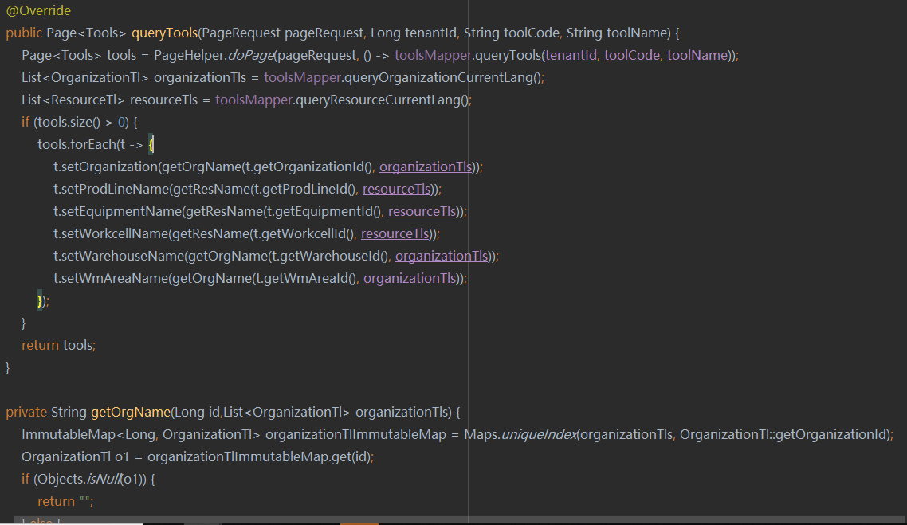
难题解决能力

Slide 12
新技术探索
技术名称 | 时间 | 贡献&收获
plsql | 2019.09-2019.10 | 学习plsql的相关基础知识，包括oracle数据库的安装，建用户、建库等等
nodeJS | 2019.11-2019.12 | 学习nodejs的相关基础知识，了解其部分基础原理

Slide 13
文档编写
罗列近一年中总结编写过的文档；
可提供文档的目录结构截图，部分重点内容截图等。
文档名称 | 简要说明
plsql的基础学习知识 | plsql的基础学习知识

Slide 14
内容
1
回顾&展望
2
技术能力总结
3
管理能力总结

Slide 15
项目技术管理
如果不涉及，比如非技术负责人或技术总监，可放空；
但是非管理者可能也会做如下一些事，做了就可提供证明；
同时管理要素很多，有的可能是技术总监而不是你做的，你自己做了就提供证明；
管理质量核对表，最核心的，填写此文档做自评，并发出作为材料证明
规范执行，可截图简单证明
计划管理，可截图简单证明，比如每周汇报
代码检查，开发清单上会记录检查过程，可截图或提供直接文档
技术路线，可截图或提供直接文档
沟通管理，可截图简单证明，比如邮件、QQ沟通或其他描述
团队建设，可截图简单证明，比如邮件活动通知
………

Slide 16
人员培养
可能主要是项目管理者才会涉及人员培养，不过非管理者有时也会带人，所以如果有做，提供证明即可；
填充下表说明培养了谁，此人性格特点是怎样，如何做的培养；
可提供开发清单任务安排截图，提供日常沟通指导的实例证明等。
被培养人 | 时间 | 简要说明
XXX | 2014.11-2015.02 | 性格特点：xxx，擅长xxx 如何安排任务：xxxxx 如何培养：xxx ……

Slide 17
自评得分
参考《附-评分说明》对自己一年中表现进行自评，并给出具体的得分。
自评指标 |  | 自评得分
技术指标 | 技术开发 | 1
 | 难题解决 | 1
 | 技术设计 | 1
 | 新技术探索 | 1
 | 文档编写 | 0.5
管理指标 | 人员培养
 | 项目技术管理

Slide 18
附-评分说明
• 技术指标
– 技术开发能力
• 2分：能搞定大型项目的绝大多数开发，有绝对的开发主导能力
• 1分：看上去不属于前后两者
• 0分：技术开发就事论事，能搞定中小开发，对大型开发有主导能力
– 技术设计能力
• 2分：对于大型的开发设计游刃有余，设计有前瞻性，能较好地满足当前需求和将来的需求
• 1分：看上去不属于前后两者
• 0分：技术设计就事论事，能搞定中小开发，对大型开发设计没有主导能力
– 难题解决能力
• 2分：在Hotline上的工作卓有成效，经常可以搞定别人搞不定的难题
• 1分：看上去不属于前后两者
• 0分：不时有一些技术难题需要别人辅助解决
– 新技术探索能力
• 2分：对于新技术不仅有兴趣，还很能钻研，在若干个较新的技术领域（非项目必须使用的情形下）走在前头
• 1分：看上去不属于前后两者
• 0分：除了项目必须使用的技术之外，基本不太熟悉陌生的技术
– 文档编写
• 2分：文档编写翔实有序，深入浅出，有很强的逻辑性、深度和广度
• 1分：看上去不属于前后两者
• 0分：没有写过总结文档，或者只写过极其简单的操作手册文档
• 管理指标
– 人员培养
• 2分：对新人培养很有感觉，也有较明显的效果
• 1分：看上去不属于前后两者
• 0分：对新人的培养比较弱，新人在其手下较难成长
– 项目技术管理
• 2分：项目的控制力较强，能够提前预见风险，并可以及时采取合理的应对措施
• 1分：看上去不属于前后两者
• 0分：项目控制力较弱，一般不太放心独立控制一个项目

Slide 19

Thank You !
上海汉得信息技术有限公司
HAND Enterprise Solutions Company Ltd.
www.hand-china.com

